Slide 1
SUIT PURCHASE
PROGRAM
AI반 2조
AI반 2조 이상하, 이종권, 정용억
경북산업직업전문학교
정장 구매 프로그램
Made by C.
2023.09.22.FRI

Slide 2
프로그램 개요
팀 구성원 소개
프로젝트 수행 절차
프로젝트 수행 결과
자체평가
프로젝트 목차
Contents
01
02
03
04
05
프로젝트 개요
팀 구성원 소개
프로젝트
수행 절차
프로젝트
수행 결과
자체 평가
프로그램 만든 목적
프로그램 기능
팀장 이상하
팀원 이종권
팀원 정용억
회의록 등 간단히 소개
코드 설명
프로그램 실행
주로 생기던 오류 설명
짧은 질문 받기
각자 프로그램 평가
피드백 수렴

Slide 3
프로그램 개요
팀 구성원 소개
프로젝트 수행 절차
프로젝트 수행 결과
자체평가
프로젝트 개요
정장 구매 프로그램
“
AI반 2조는 주제 선정 회의에서 C언어로 구사 할 수 있는 구매 프로그램을 계획했습니다. 거기서 더 디테일을 추가하여
정장 구매 프로그램을 선정하였습니다.
정장 구매 프로그램을
선정한 이유?

Slide 4

프로젝트 개요
팀 구성원 소개
프로젝트 수행 절차
프로젝트 수행 결과
자체 평가
팀 구성원 소개
Our Team
팀장 이상하
PPT 제작, 발표
알고리즘 순서도 제작
서브 코드 제작
디버깅 체크

Slide 5
프로젝트 개요
팀 구성원 소개
프로젝트 수행 절차
프로젝트 수행 결과
자체 평가
팀 구성원 소개
Our Team
팀원 이종권
팀원 정용억
주요 코딩 총괄
메인 코드 제작
프로그램 오류 수정
디버깅 체크
아이디어 제공 (관리자 생성)
자료 수집 및 내용 정리
아이디어 제공
서브 코드 제작
디버깅 체크

Slide 6
프로젝트 개요
팀 구성원 소개
프로젝트 수행 절차
프로젝트 수행 결과
자체 평가
프로젝트 수행 절차
주제 선정
기간별 활동
프로그램 제작 및 프로그램 구현
피피티 제작 및 수정
오류 수정
발표
09.11 | 09.12 | 09.13 | 09.14 | 09.15 | 09.18 | 09.19 | 09.20 | 09.21 | 09.22

Slide 7
프로젝트 개요
팀 구성원 소개
프로젝트 수행 절차
프로젝트 수행 결과
자체 평가
프로젝트 수행 절차
주제 선정
회의를 통해 정장 구매 플랫폼 제작을 정함
알고리즘 순서도 제작
알고리즘 순서도 제작
주제 선정
23.09.11 ~ 23.09.22
다이얼로그 프로그램을 통해 알고리즘 순서도(모형)제작
프로젝트
제작 과정
코딩 및 오류 확인
순차적 코딩을 완료한 후
프로그램 실행 및 오류를 수정함
피피티 제작
코딩 및 오류
확인
피피티 제작
발표용 피피티 제작

Slide 8
프로젝트 개요
팀 구성원 소개
프로젝트 수행 절차
프로젝트 수행 결과
자체 평가
간단한 알고리즘 설명
정장 구매 프로그램
계절별 선택
Algorithm
알고리즘 순서도
봄/가을
여름
겨울
상의
하의
상의
하의
상의
하의
구매 확인 및 종료
구매 확인 및 종료
구매 확인 및 종료

Slide 9
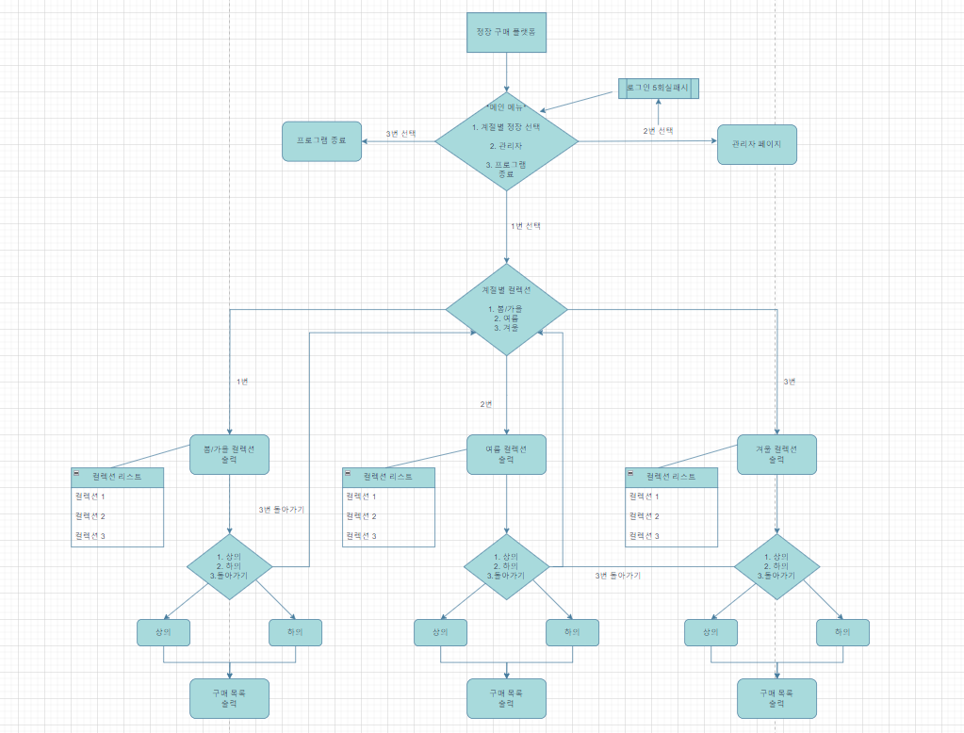

Slide 10
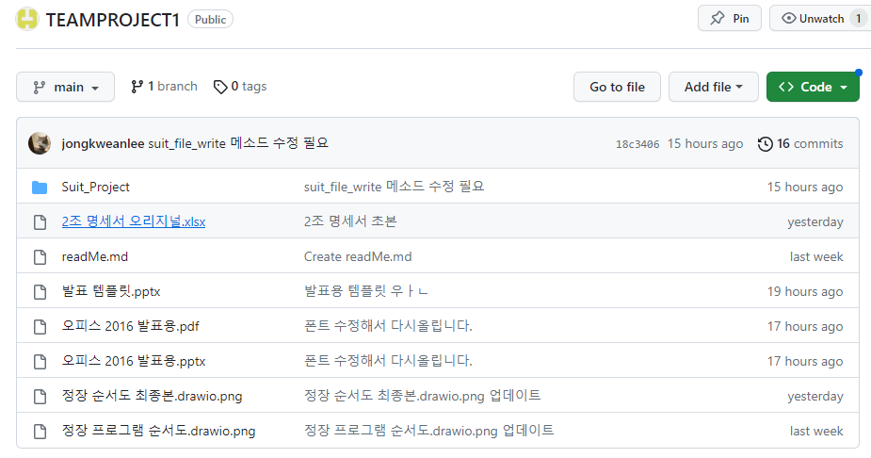
프로젝트 개요
팀 구성원 소개
프로젝트 수행 절차
프로젝트 수행 결과
자체 평가
프로젝트 수행 절차
형상 관리 도구 (Git)
TEAMPROJECT1
Repository
파일 업로드

Slide 11
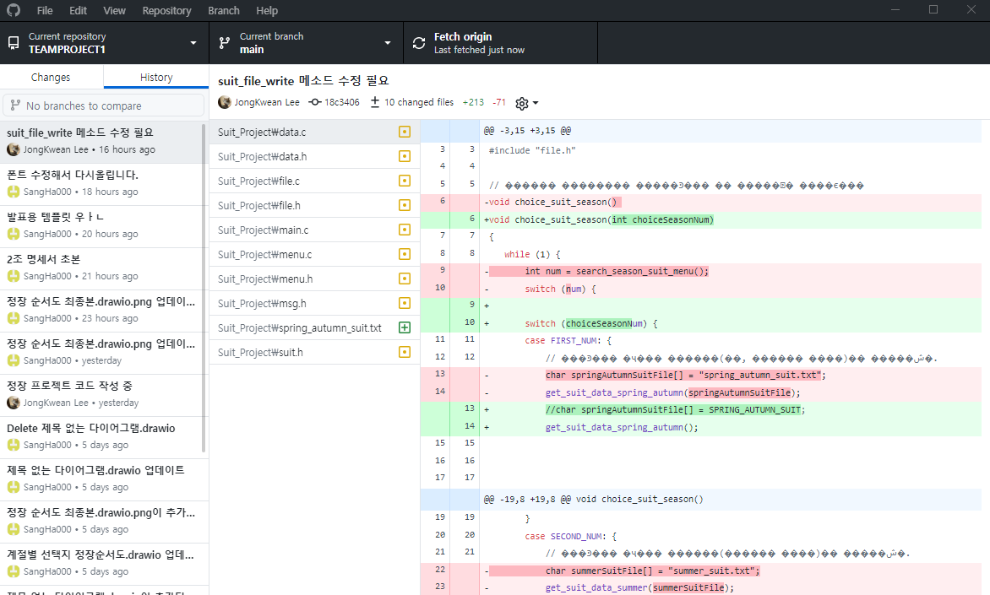
프로젝트 개요
팀 구성원 소개
프로젝트 수행 절차
프로젝트 수행 결과
자체 평가
프로젝트 수행 절차
형상 관리 도구 (Git)
TEAMPROJECT1
Repository
파일 업로드

Slide 12
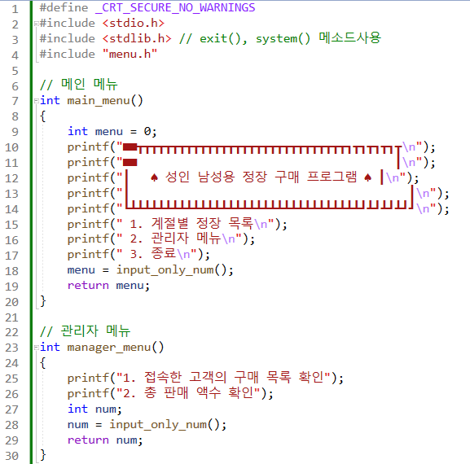
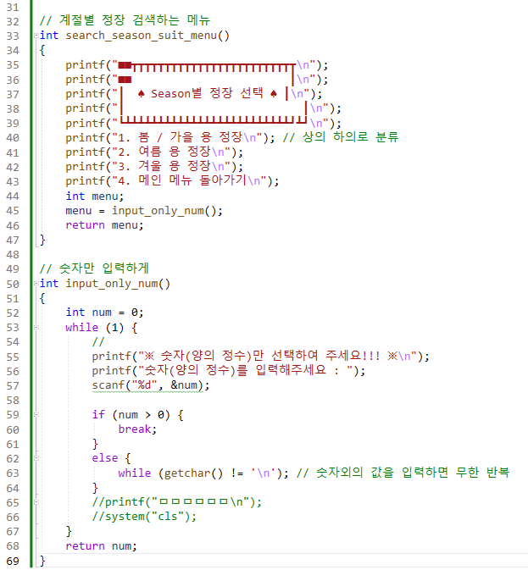
프로젝트 개요
팀 구성원 소개
프로젝트 수행 절차
프로젝트 수행 결과
자체 평가
프로젝트 수행 절차
코딩
메인 메뉴

Slide 13
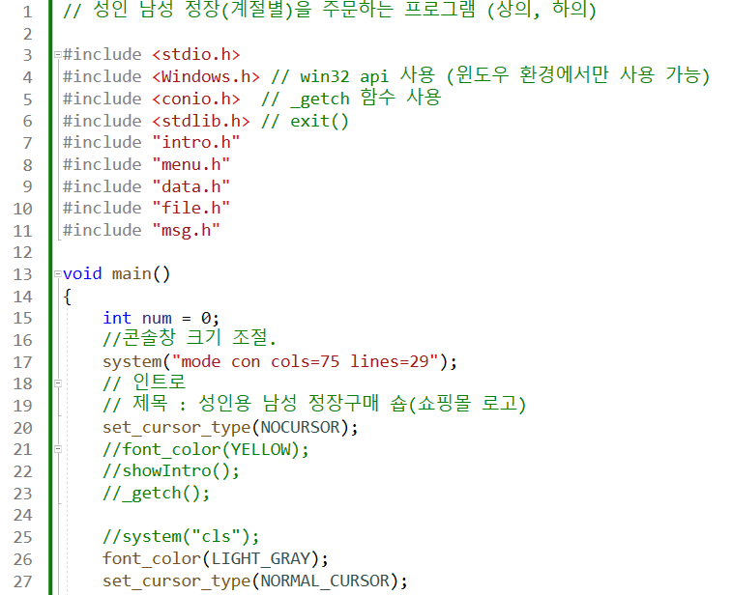
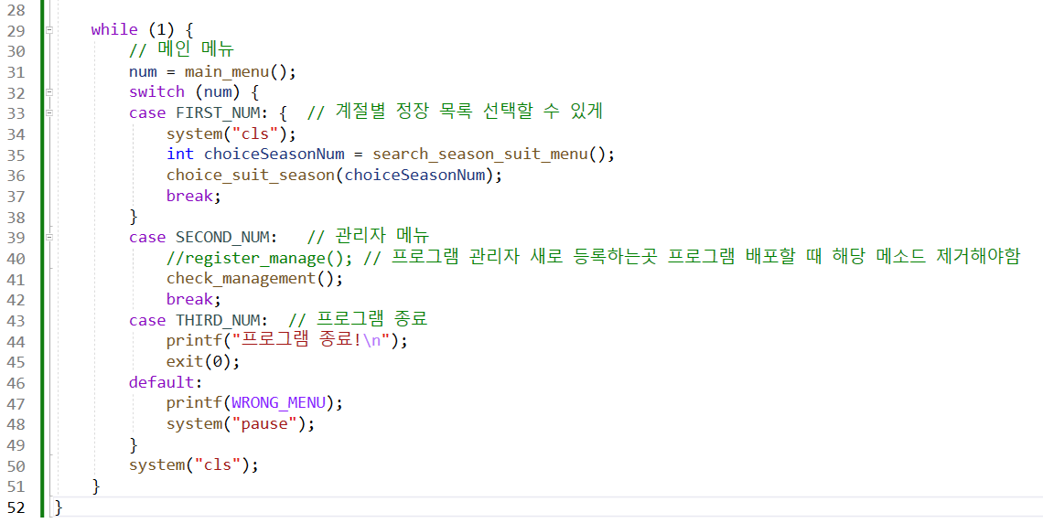
프로젝트 개요
팀 구성원 소개
프로젝트 수행 절차
프로젝트 수행 결과
자체 평가
프로젝트 수행 절차
코딩
주요 코딩
Main.c

Slide 14
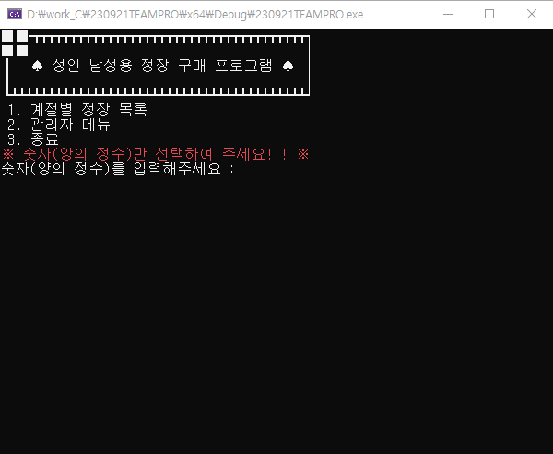
프로젝트 개요
팀 구성원 소개
프로젝트 수행 절차
프로젝트 수행 결과
자체 평가
프로젝트 수행 결과
실행
프로젝트 실행

Slide 15

프로젝트 개요
팀 구성원 소개
프로젝트 수행 절차
프로젝트 수행 결과
자체 평가
자체 평가
자체 평가하기
이상하
이종권
평가내용 : 첫 프로젝트를 진행하면서 조금 어설픈 점은 있었으나 팀원들의 활약으로 완벽하다고 생각합니다.
다들 고생 많았습니다!
평가내용 : 오랜만에 코딩을 다시 하게 되어 좋았습니다. 나의 부족한 부분이 무엇인지 알게 되었고, 계획 할 때 구상했던 코딩을 구현하지 못해 아쉬웠습니다.
정용억
평가내용 : 첫 프로젝트라 어색함도 많았지만 다름 팀원과 함께 마무리 할 수 있게되어 좋았습니다.

Slide 16
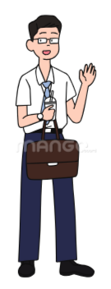
“감사합니다!”
AI반 2조
Suit Purchase Program Project
AI반 2조 이상하, 이종권, 정용억
경북산업직업전문학교
경북산업직업전문학교
053 - 751 - 7755
kbstep@naver.com

